Slide 1
МДОУ «Детский сад № 68»
Родительское собрание
«Формирование коммуникативных
умений у детей дошкольного возраста в домашних условиях»
во 2 младшей группе
Подготовили и провели воспитатели:
Пьянзина Е.П., Ежикова Н,Б.

Slide 2
Тема: «Формирование коммуникативных умений у детей дошкольного возраста в домашних условиях» Время проведения: февраль 2015г. Место проведения: музыкальный зал. Форма проведения: дискуссия с привлечением родителей в игровую деятельность
Задачи: Познакомить родителей с понятиями «коммуникативные умения», «коммуникабельный человек», помочь родителям понять своих детей, проявить заботу о психологическом здоровье своего ребенка, помочь родителям и детям понимать друг друга, создание благоприятной атмосферы общения в семье.

Slide 3
Повестка дня:
1. Открытый показ интегрированного занятия с элементами театрализации.
2. Творческая игра с родителями «Поиграем в театр».
3. Дискуссия на тему «Что такое коммуникативные умения». 4. Сообщение «Основные направления работы с детьми 3 -4 лет в формировании коммуникативных умений
5. Проблемный вопрос родителей на тему «Достаточно ли вы общаетесь с ребенком дома?»
6. Анализ анкет «Ребенок и социум».
7. Знакомство родителей с одной из форм совместного взаимодействия детского сада, родителей и детей – создание социальных паспортов (портфолио) детей
8. Презентация папки – раскладушки «Правила конструктивного общения, или чем руководствоваться в затруднительных ситуациях.»
9. Разное.

Slide 4
Коммуникативное умение – это умение общаться друг с другом. С самого рождения человек, являясь социальным существом, испытывает потребность в общении с другими людьми, которая постоянно развивается – от потребности в эмоциональном контакте к глубокому личностному общению и сотрудничеству. Данное обстоятельство определяет потенциальную непрерывность общения как необходимого условия жизнедеятельности. Общение, является сложной и многогранной деятельностью. Обычно общение включено в практическое взаимодействие людей, обеспечивает планирование, осуществление и контроль их деятельности. Поэтому основным условием возникновения и развития общения является совместная деятельность

Slide 5
Открытый показ интегрированного занятия с элементами театрализации

Slide 6
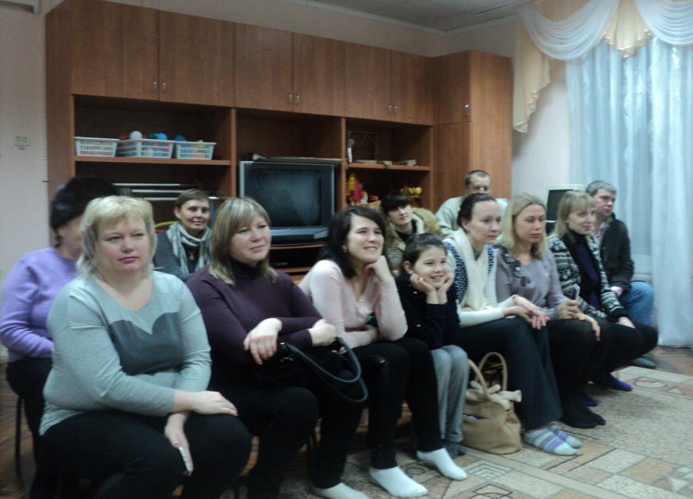

Slide 10
Творческая игра с родителями «Поиграем в театр»

Slide 18
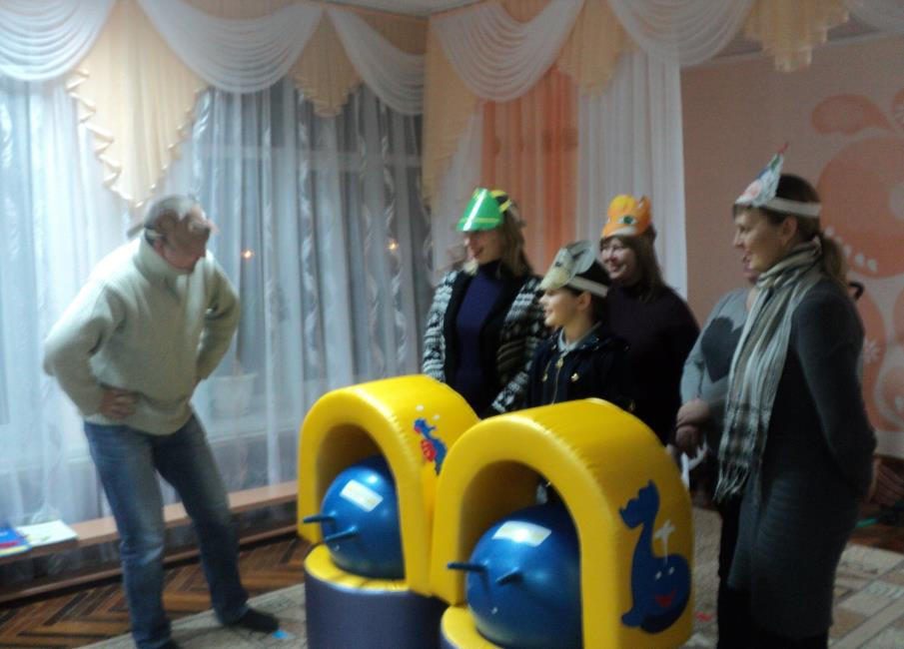

Slide 19
Дискуссия на тему: «Что такое коммуникативные умения»

Slide 21
Презентация папки-раскладушки «Правила конструктивного общения, или чем руководствоваться в затруднительных ситуациях»

Slide 23
Создание социальных паспортов (портфолио) детей

Slide 24
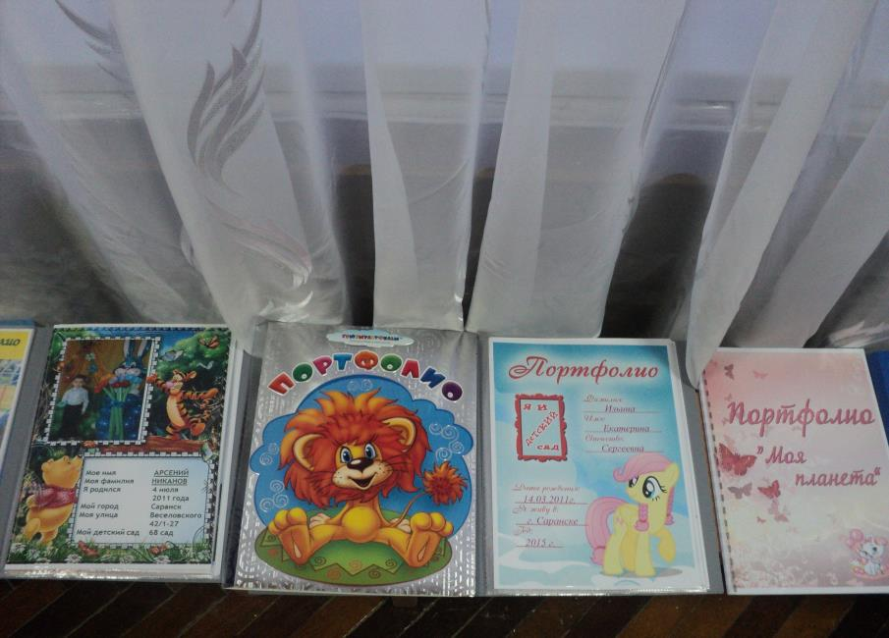

Slide 27
До новых встреч!

